Slide 1
面向Redis List的OT函数设计与实现
学号：141220044
姓名：纪业
导师：魏恒峰

Slide 2
01
协同编辑简介
02
系统模型及OT函数简介
目录
03
毕设目标
CONTENTS
04
研究内容和意义
05
目前工作
06
毕设计划

Slide 3
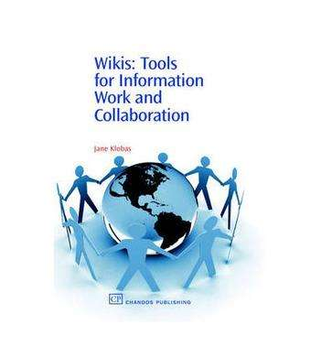

协同编辑应用
实时协同编辑，是指可以多人同时编辑一个文档
Google Docs
Apache Wave
wikis

Slide 4
协同编辑
应用特点：
为了获得较快的响应和较高的实用性，系统会在不同的地点或设备进行文档的复制。一个用户可以在某个副本上进行文档的编辑，并将做出的修改异步地传递给其他副本。不必要等待服务器处理完再响应用户操作，本地操作可以立即执行。同时系统必须保证编辑的一致性，即在所有用户完成文档的编辑后，所有的副本内容一致。
如何保证最终一致性？
OT协议，即OT函数的使用。

Slide 5
系统模型
1.文档用list来表示
2.具体实现：
控制算法（Jupiter算法^{【1】})
OT函数
两者同时遵循CP1/CP2协议，组成一个完整的系统
Control Algorithms(控制算法）
Transformation Properties and Conditions(CP1/CP2)
Transformation Functions(OT函数）

Slide 6
OT函数简介
Client
Server
ABCDE
ABCDE
Del 4
Del 2
client和server结果不一致！
ABCE
ACDE
ACE
ACD

Slide 7
OT函数简介
xform(c,s)={c',s'}
执行操作 client:c->s' server:s->c'
以del operation为例
xform(del x, del y) = {del x-1, del y} if x > y {del x, del y-1} if x < y {no-op, no-op} if x = y

Slide 8
OT函数简介
Client
Server
ABCDE
ABCDE
Del 4
Del 2
结果一致！
ABCE
ACDE
Del 2
Del 3
ACE
ACE

Slide 9

毕设目标
现在ins,del,set等简单operation的OT函数已经基本实现
目标和挑战：实现Redis List所支持的14种
非阻塞操作的OT函数(14*14个)。
基本思想：坐标变换

Slide 10
研究内容和意义
研究内容：
1.设计14*14种OT函数
2.实现OT函数
3.对函数正确性进行验证（用TLA+工具）
研究意义：
阿里云和RedisLab的团队目前都在对Redis list的操作进行开发，Redis List的操作的OT函数实现具有应用前景和商业前途。

Slide 11
目前工作（准备知识的学习）
1.三种简单operations的OT函数：ins,del,set的数学化表示（共9种）
xform(del (i), del (j)) = {del (i-1), del (j)} if i > j {del (i), del (j-1)} if i < j {no-op, no-op} if i = j
xform(set (i,x), set (j,y)) =
{set (i,x), set (j,y)} if i != j {set (i,x), no-op} if i = j
xform(ins (i,x), ins (j,y)) =
{ins(i+1, x), ins(j, y)} if i > j {ins(i, x), ins(j+1, y)} if i < j {ins(i, x), ins(i+1, y)} if i = j
xform(del (i), ins (j,x)) = {del (i+1), ins(j,x)} if i > j {del i, ins(j-1,x)} if i < j {del (i+1), ins(j,x)} if i = j
xform(del (i), set (j,x)) = {del(i), set(j,x)} if i > j {del (i), set(j-1,x)} if i < j {del (i), no-op} if i = j
....................

Slide 12
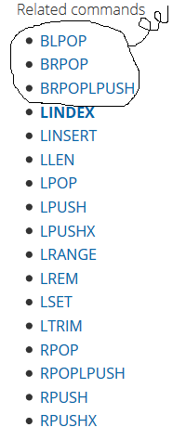
目前工作（准备知识的学习）
2.对于另外14个基于Redis List的
non-blocking operations的初步认识
3.相关文献的阅读
[1].High-Latency,Low-Bandwidth Windowing
in theJupiter Collaboration System
[2].Exhaustive Search of Puzzles in Operational Transformation
[3].Specification and Complexity of Collaborative Text Editind
[4].Replicated Redis List:An Operational Transformation Approach

Slide 13
毕设计划
step1,完成相关文献的阅读
step2,简单OT function的初步理解和设计
step3,对Redis List中另外14种operation的OT函数的设计与实现
step4,验证所设计OT函数的正确性（用TLA+工具）
step5,毕业论文

Slide 14
THANKS
谢谢聆听

